Slide 1

顔写真申請について
新入生関係書類に同封している、
『学生ポータルサイトログイン ID / パスワード通知書』
に記載のQRコードから接続してください。
手続期日：２０２６年３月１０日（火）16：00厳守

Slide 2
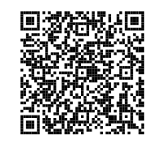
顔写真申請方法①
QRコードから
学生ポータルに
アクセス

Slide 3
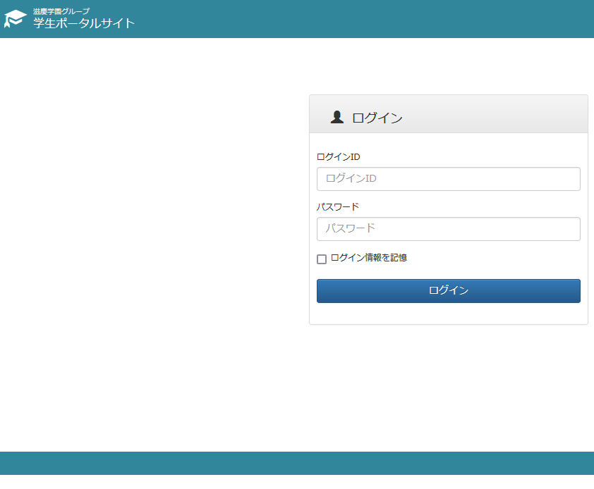
顔写真申請方法②
ユーザーID：７桁
各自の学籍番号
パスワード：６桁
数字のみ
ログイン

Slide 4
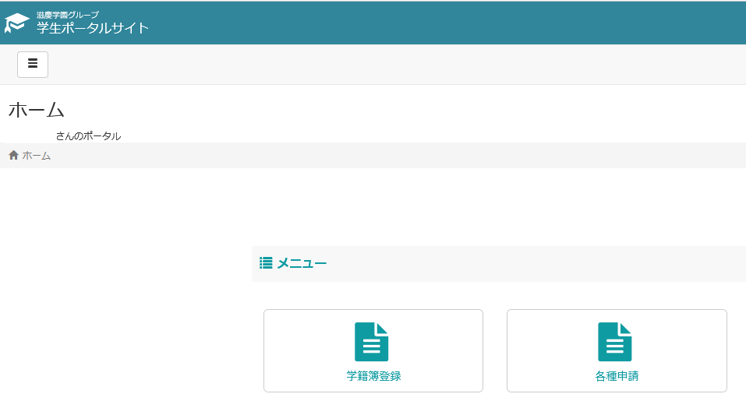
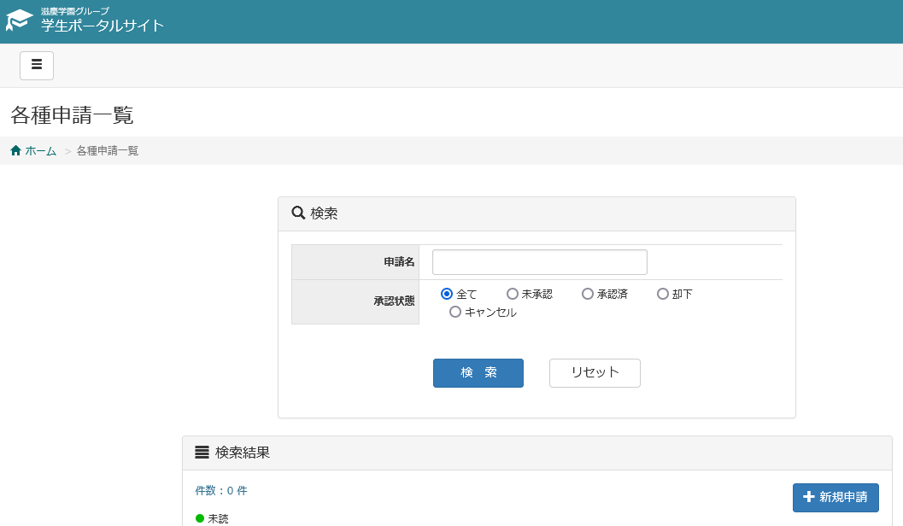
顔写真申請方法③
メニューから各種申請をクリック
「新規申請」をクリック

Slide 5
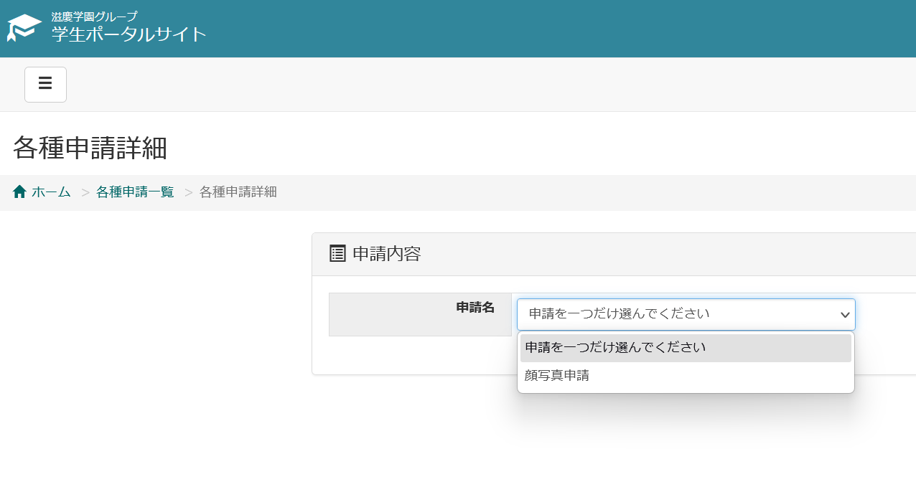
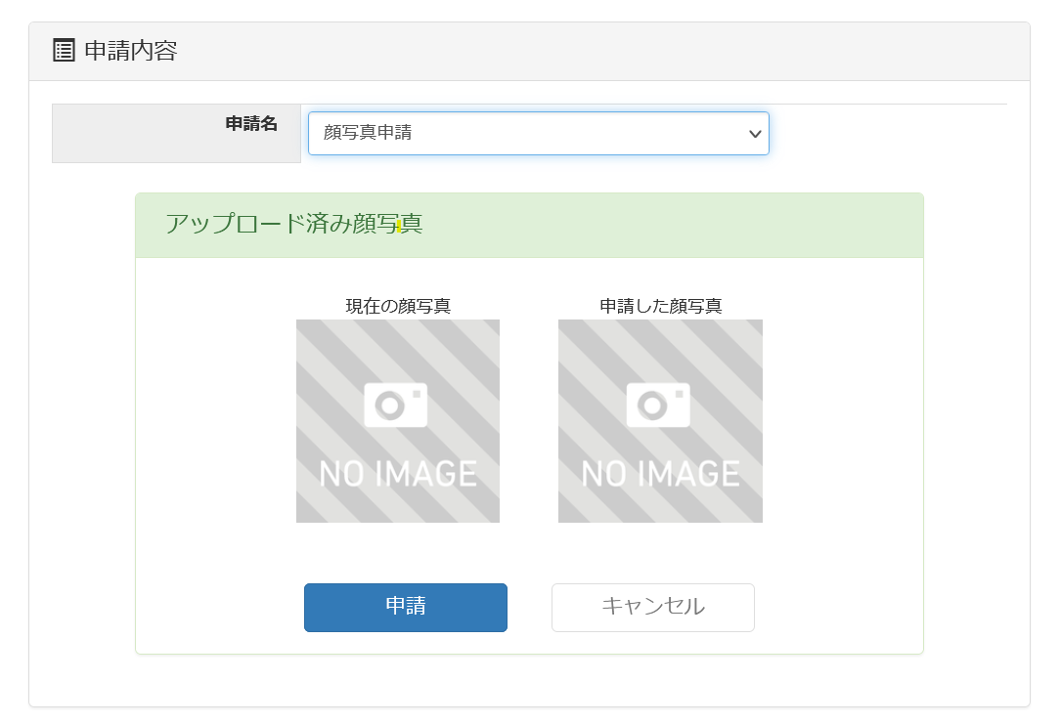
顔写真申請方法④
顔写真申請を選択
申請を押下

Slide 6
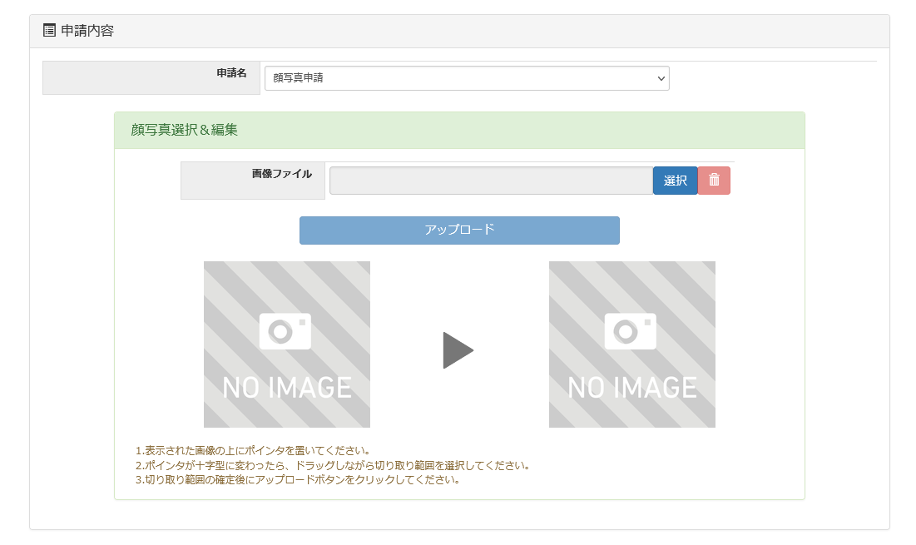
顔写真申請方法⑤
①あらかじめ撮影した画像を選択して取り込みます
③最後にアップロードを押下します
②顔写真の選択後、１～３の編集を行います

Slide 7
申請完了！！
ご協力ありがとうございました。

